Slide 1

PROJET DE PARC JEAN JAURES
04/03/25
Service foncier, projets immobiliers

Slide 2
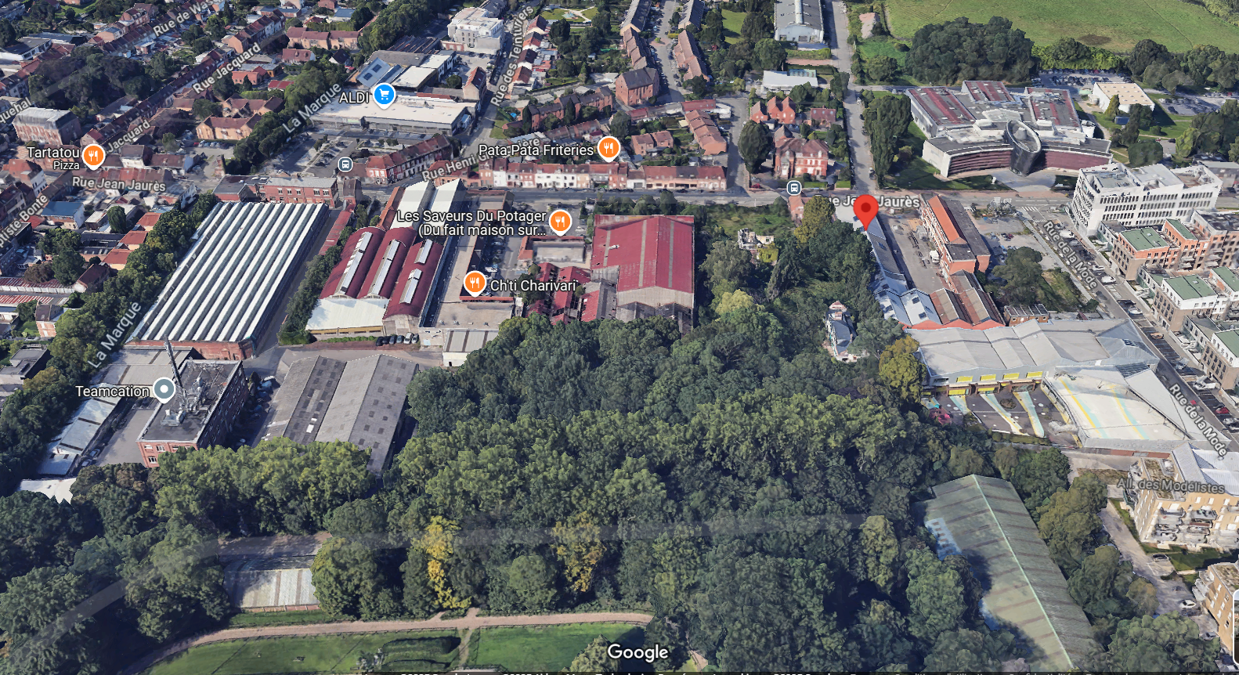

Slide 3

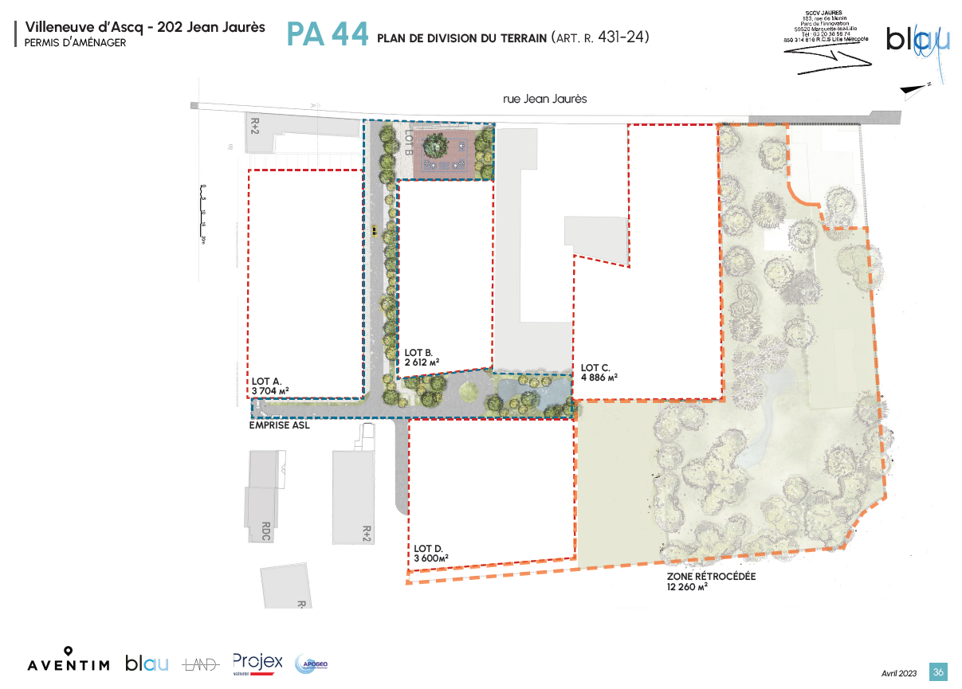
TITRE
DIAPOSITIVE
SOUS-TITRE
FONCIER PROJETS IMMOBILIERS - 03/2025

Slide 4
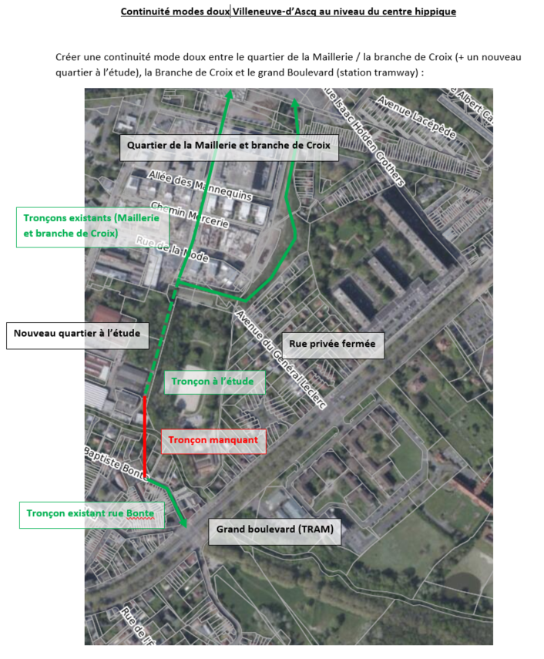
Futur parc Jaurès
FONCIER PROJETS IMMOBILIERS - 03/2025

Slide 5

MERCI

